Slide 1
PROJET 4
OPTIMISEZ UN SITE WEB EXISTANT

Slide 2
RAPPORT D’OPTIMISATION
Nous allons commencer par l’index (la page d’accueil) du site « La Chouette Agence ».
Dans notre code HTLM nous pouvons voir que des balises sont obsolètes, il manque les balises de présentation, les images ne sont pas améliorer et que les techniques d’assistances sont mal exploitées.

Slide 3
BALISES OBSOLETES
Les balises dont le nom est keywords présentent les mots clés de notre site. La balise metakeywords est une balise meta du langage html. Cela signifie que c’est une balise qui se trouve dans le code source html d’une page.
De nos jours elle ne sert plus a rien pour le référencement de notre site.

Slide 4
BALISES DE PRESENTATION
Il faut permettre au SEO de mieux référencer notre site. Pour cela on dispose de 2 balises essentielles:
La balise title (titre) et la balise description.
Ces 2 balises n’ont pas été renseignées.
Il faut y faire apparaitre les mots clés pour un meilleur référencement.

Slide 5
TECHNIQUES D’ASSISTANCES
Pour avoir un site optimisez, il faut que ces pages soient perceptibles, utilisables, compréhensibles et robustes.
Pour l’optimiser, il nous a fallu changer des contrastes entre l’arrière-plan et le premier plan et augmenter la taille de la police.

Slide 6
VITESSE DE CHARGEMENT
Je vous présente le rapport d’analyse lighthouse de la console responsive de google.
Nous avons corrigés aussi les images qui sont trop volumineuses et mal dimensionnées.

Slide 7
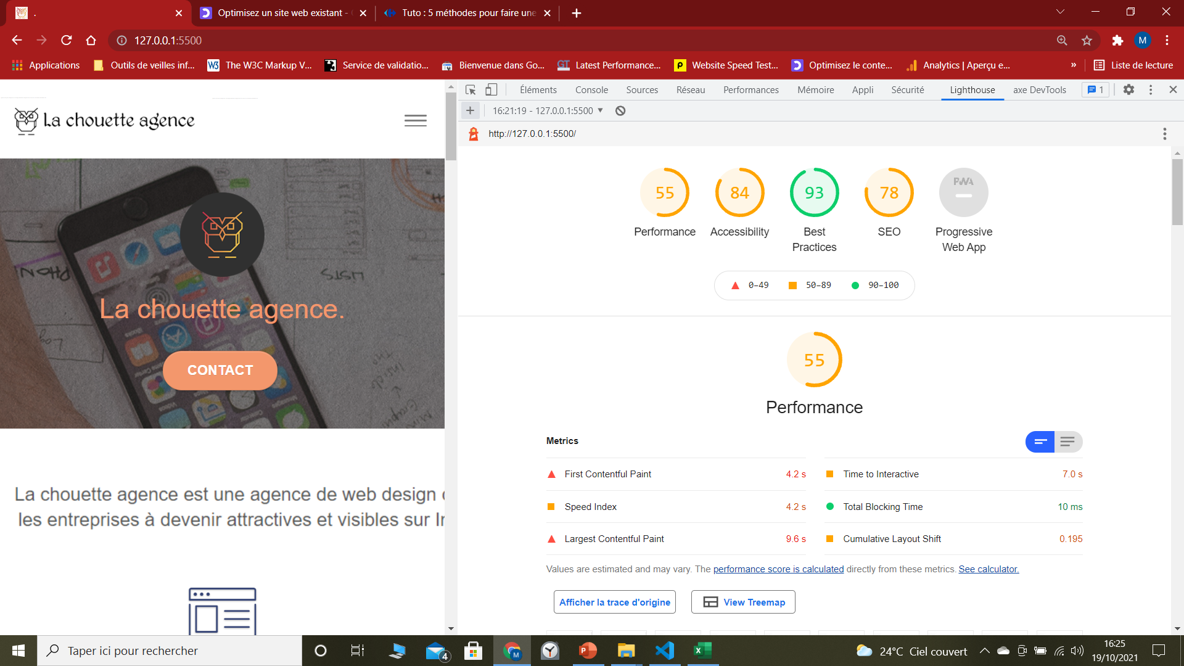
Premier rapport

Slide 8
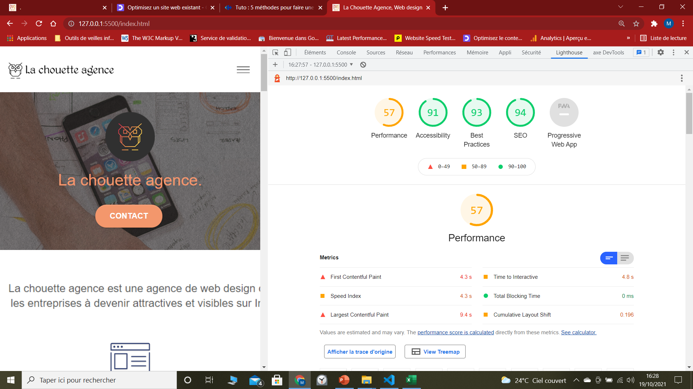
Deuxième rapport

Slide 9
Différences entre les deux rapports
On peut voir, qu’après avoir corriger les erreurs déjà énumérées, se site est devenu plus accessibles et mieux référencés.

Slide 10
RAPPORT D’OPTIMISATION DEUXIEME PAGE
La page de contact a elle aussi quelques petites erreurs.
Dans notre code HTML nous pouvons voir que les liens des balises script et link ne sont pas bon, que les balises description ne sont pas remplies.

Slide 11
LIENS DES BALISES SCRIPT ET LINK
Quelques liens ne renvoient pas au bon fichier.
Il faut mettre le bon chemin d’accès relatif de chaque fichiers pour une meilleur compréhension.

Slide 12
CONCLUSION
Pour conclure, grâce au travail effectué, nous avons rendu le site plus accessible et mieux référencé.
Nous l’avons rendu aussi plus rapide en allégeant les images.

